Slide 1








MODELOS DE CONCESSÕES E FINANCIAMENTO DE PROJETOS DE RSU

Slide 2
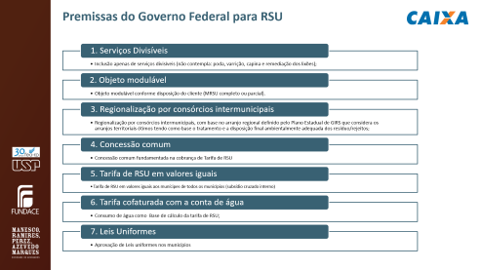
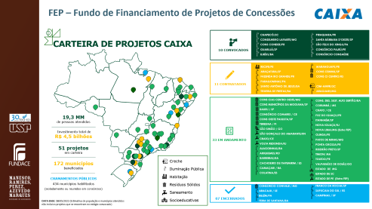
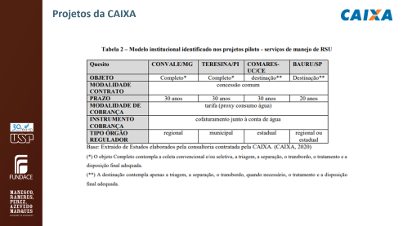
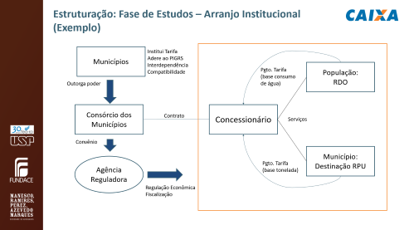
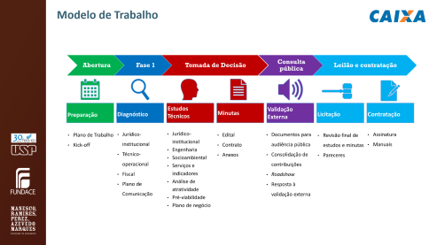
Índice
1 – FEP e CARTEIRA CAIXA
2 – Premissas para RSU
3 – Modelo de Trabalho
4 – Aspectos da Modelagem
5 – Projetos da CAIXA - Resultados

Slide 3













FEP – Fundo de Financiamento de Projetos de Concessões
CHAPECÓ/SC
CONSELHEIRO LAFAIETE/MG
CONS CONDER/PR
GUARUJÁ/SP
ILHÉUS/BA
PIRAQUARA/PR
SANTA BÁRBARA D’OESTE/SP
SÃO FELIX DO XINGU/PA
CONSÓRCIO PAJEÚ/PE
CONSÓRCIO CONSAÚDE
CARTEIRA DE PROJETOS CAIXA
10 CONVOCADOS
RECIFE/PE
ARAÇATUBA/SP
FAZENDA RIO GRANDE/PR
PARAGOMINAS/PA
SANTO ANTÔNIO DE JESUS/BA
TEIXEIRA DE FREITAS/BA
MARANGUAPE/PE
CONS CEMMIL/SP
CONS CI CENTRO/RS
CIM-AMFRI/SC
ARAGUARI/MG
11 CONTRATADOS
CONS CIAS CENTRO OESTE/MG
CONS MUNICÍPIOS DA MOGIANA/SP
BAURU / SP
CONSÓRCIO COMARES / CE
CONS OESTE PAULISTA/SP
TERESINA / PI
SÃO SIMÃO / GO
SÃO GONÇALO DO AMARANTE/RN
CRATO/CE
VOLTA REDONDA/RJ
ALAGOINHAS/BA
ARIQUEMES/RO
BARREIRAS/BA
CACHOEIRO DE ITAPEMIRIM / ES
CAMAÇARI / BA
COLATINA/ES
CONS. DES. SUST. ALTO SERTÃO/BA
CORUMBÁ / MS
CRATO / CE
FOZ DO IGUAÇU/PR
ITANHAÉM/SP
NOVA IGUAÇU/RJ
NOVA LIMA/MG (Extra FEP)
OLINDA/PE
PATOS DE MINAS/MG
PONTA GROSSA/PR
RIBEIRÃO PRETO/SP
TIMON/ MA
TOLEDO/PR
VALPARAÍSO DE GOIÁS/GO
ESTADO DE MG
ESTADO DE SC
ESTADO DE PE (Extra FEP)
19,3 MM
de pessoas atendidas
Investimento total de
R$ 4,5 bilhões
33 EM ANDAMENTO
51 projetos
em carteira
172 municípios
beneficiados
Creche
Iluminação Pública
Habitação
Resíduos Sólidos
Saneamento
Socioeducativas
CHAMAMENTOS PÚBLICOS
434 municípios habilitados
(isoladamente ou reunidos em consórcios)
CONSÓRCIO CONVALE / MG
ARACAJU / SE
BELÉM/PA
FEIRA DE SANTANA/BA
FRANCO DA ROCHA/SP
SAPUCAIA DO SUL / RS
CAMPINAS / SP
DATA BASE: 10/05/2022 (Estimativa de população e municípios atendidos não inclui os projetos que se encontram no estágio convocado)
07 ENCERRADOS

Slide 4
Premissas do Governo Federal para RSU
1. Serviços Divisíveis
2. Objeto modulável
3. Regionalização por consórcios intermunicipais
Inclusão apenas de serviços divisíveis (não contempla: poda, varrição, capina e remediação dos lixões);
4. Concessão comum
5. Tarifa de RSU em valores iguais
6. Tarifa cofaturada com a conta de água
7. Leis Uniformes
Objeto modulável conforme disposição do cliente (MRSU completo ou parcial).
Regionalização por consórcios intermunicipais, com base no arranjo regional definido pelo Plano Estadual de GIRS que considera os arranjos territoriais ótimos tendo como base o tratamento e a disposição final ambientalmente adequada dos resíduo/rejeitos;
Concessão comum fundamentada na cobrança de Tarifa de RSU
Tarifa de RSU em valores iguais aos munícipes de todos os municípios (subsídio cruzado interno)
Consumo de água como Base de cálculo da tarifa de RSU;
Aprovação de Leis uniformes nos municípios

Slide 5
Premissas do Governo Federal para RSU
8. Metas do PLANARES compatibilizadas com NTC 001 SPPI/MDR/MMA/MS
9. Rotas tecnológicas estudadas com base no estudo do BNDES
12. Atendimento a Política Nacional de Mudança do Clima
Utilização das metas mais restritivas validadas pelos estudos econômico-financeiros
13. Inclusão de catadores
14. Educação Ambiental
Rotas tecnológicas estudadas com base no estudo do BNDES, compatibilizando com metas do PLANARES
Atendimento à Política Nacional de Mudança do Clima, compatibilizando com metas do PLANARES
Educação Ambiental
Inclusão de catadores de materiais recicláveis e reutilizáveis no processo de manejo de RSU
10. Recuperação energética sempre que possível
Recuperação energética sempre que possível (por exemplo: biometanizacao), compatibilizando com metas do PLANARES;
11. Compatibilização com os Planos de GIRS
Compatibilização com os Planos Municipais/Intermunicipais/Regionais de Gestão Integrada de Resíduos Sólidos

Slide 6
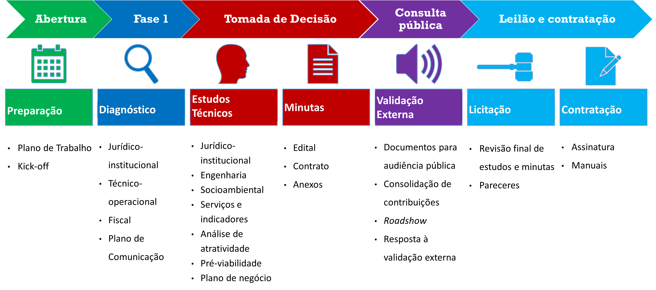
Modelo de Trabalho

Slide 7
Estruturação: Fase de Estudos – Arranjo Institucional (Exemplo)
Municípios
Institui Tarifa
Adere ao PIGRS
Interdependência
Compatibilidade
Pgto. Tarifa
(base consumo de água)
População:
RDO
Outorga poder
Consórcio dos Municípios
Concessionário
Contrato
Serviços
Convênio
Município:
Destinação RPU
Agência Reguladora
Pgto. Tarifa
(base tonelada)
Regulação Econômica
Fiscalização

Slide 8
Estruturação: Fase de Estudos – Cenários de Rotas Tecnológicas e Tabela Tarifária (Exemplo)
Rota Tecnológica
Balanço de massa
Disposição Final - Meta
Fluxo de Caixa
Quadro Tarifário
Implantação, Operação e Manutenção de Unidade de Triagem Semi-Automatizada;
Implantação, Operação e Manutenção de Unidade de Compostagem Aeróbia
Implantação, Operação e Manutenção de Área de Transbordo e Triagem de Resíduos Volumosos;
Implantação, Operação e Manutenção do Novo Aterro Sanitário, com captação de biogás para geração de energia;
Implantação de 6 Ecopontos;
Implantação de 4 galpões de Triagem de material reciclável;
Estudo de investigação de contaminação e monitoramento do Aterro Sanitário Municipal;
Destinação final em aterro sanitário privado;
Educação Ambiental.

Slide 9
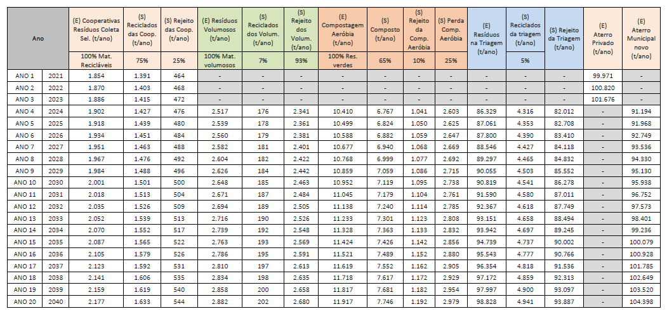
Estruturação: Fase de Estudos – Cenários de Rotas Tecnológicas e Tabela Tarifária (Exemplo)
Rota Tecnológica
Balanço de massa
Disposição Final - Meta
Fluxo de Caixa
Quadro Tarifário

Slide 10
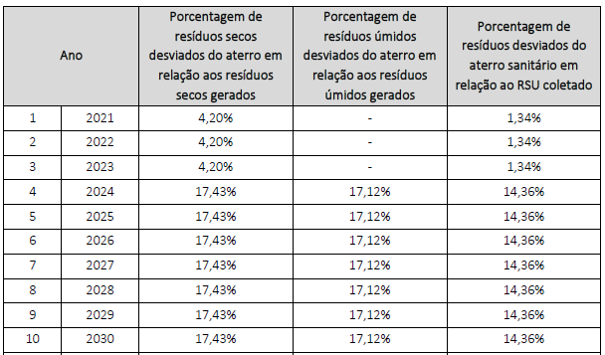
Estruturação: Fase de Estudos – Cenários de Rotas Tecnológicas e Tabela Tarifária (Exemplo)
Rota Tecnológica
Balanço de massa
Disposição Final - Meta
Fluxo de Caixa
Quadro Tarifário

Slide 11
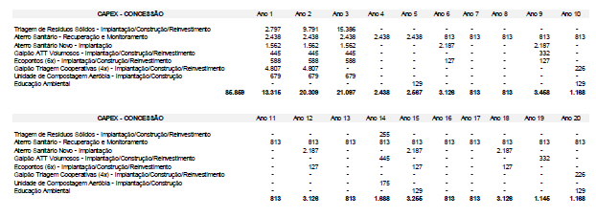
Estruturação: Fase de Estudos – Cenários de Rotas Tecnológicas e Tabela Tarifária (Exemplo)
Rota Tecnológica
Balanço de massa
Disposição Final - Meta
Fluxo de Caixa
Quadro Tarifário

Slide 12
Estruturação: Fase de Estudos – Cenários de Rotas Tecnológicas e Tabela Tarifária (Exemplo)
Rota Tecnológica
Balanço de massa
Disposição Final - Meta
Fluxo de Caixa
Quadro Tarifário

Slide 13
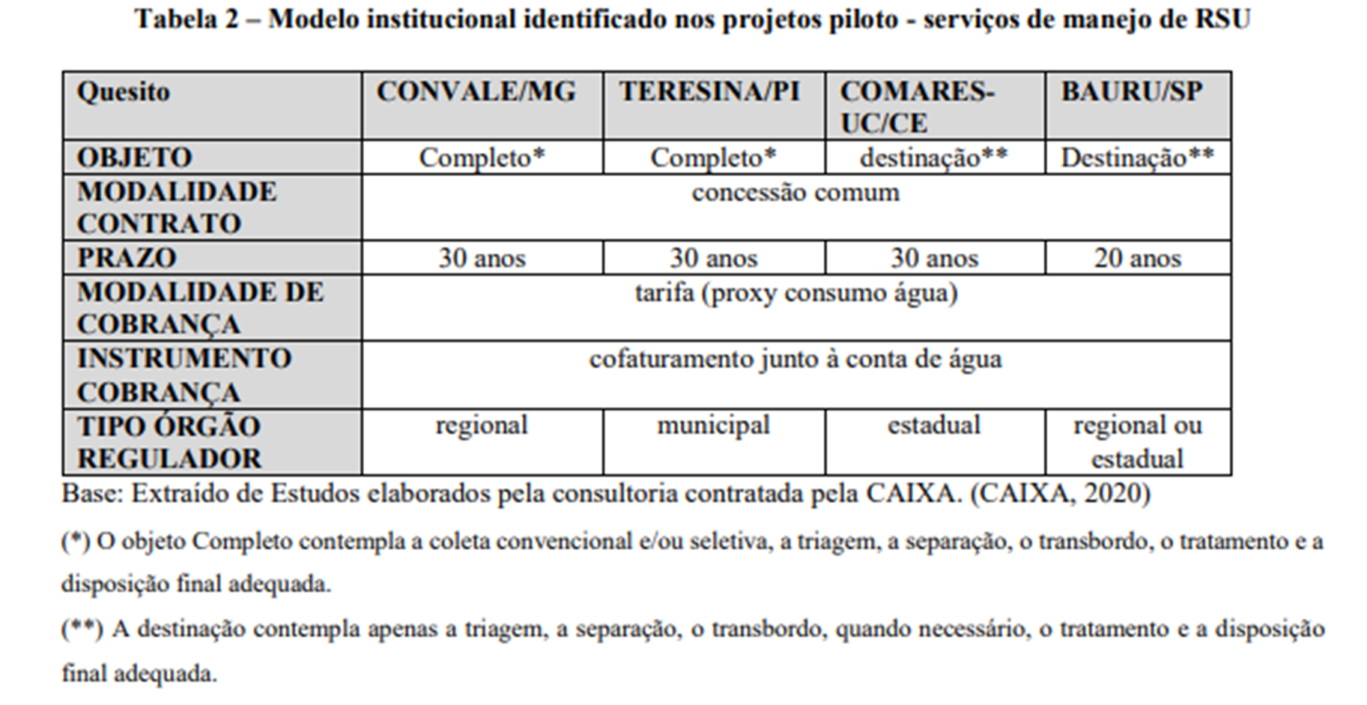
Projetos da CAIXA

Slide 14
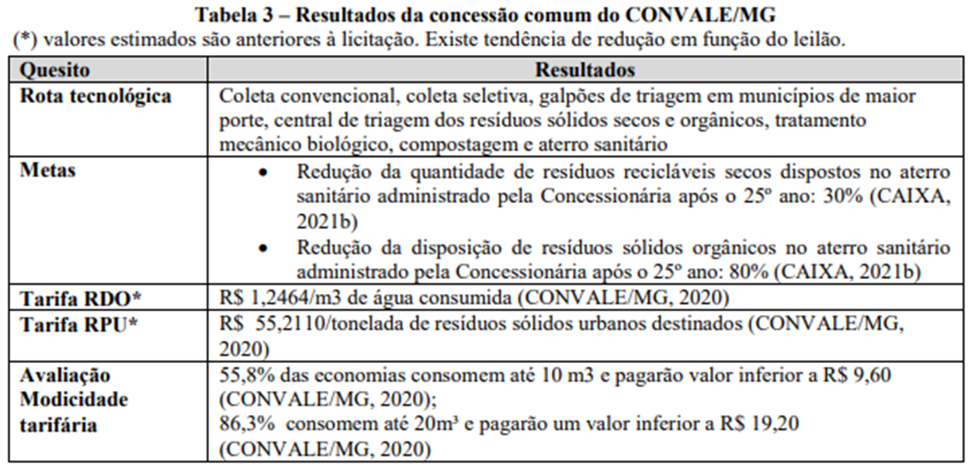
Projetos da CAIXA: CONVALE

Slide 15
Caixa Econômica Federal
VP Governo
GN Desestatização, Parcerias e Serviços Especializados
Elaborado por: Fabricio de Andrade Lebeis
fabricio.a.lebeis@caixa.gov.br

